Slide 1

データサイエンスゼミ
5/16（月）

Slide 2

機械学習
Pythonの基本的な構文等は理解した前提で進めていきます。

Slide 3


①機械学習の基本的な手法を理解し実装する。​​ ②機械学習モデリングの流れを理解。
線形回帰
ロジスティック回帰
主成分分析
K-平均法
など

Slide 4

機械学習とは
・コンピュータープログラムは、タスクT（アプリケーションにさせたいこと）を性能指標Pで測定し、その性能が経験E（データ）により改善される場合、タスクTおよび性能指標Pに関して経験Eから学習すると言われている（トム・ミッチェル 1997）
・人がプログラムするのは認識の仕方ではなく学習の仕方（数学で記述）

Slide 5
線形回帰モデル
アウトライン
数学的定式化
pandasとnumpyの紹介
scikit-learnの紹介
住宅価格予測

Slide 6
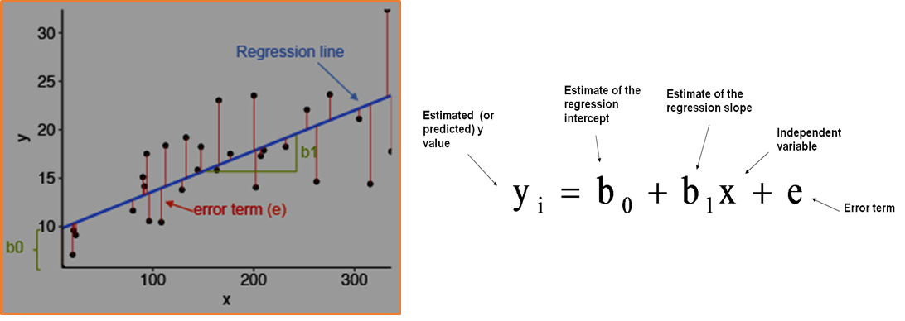
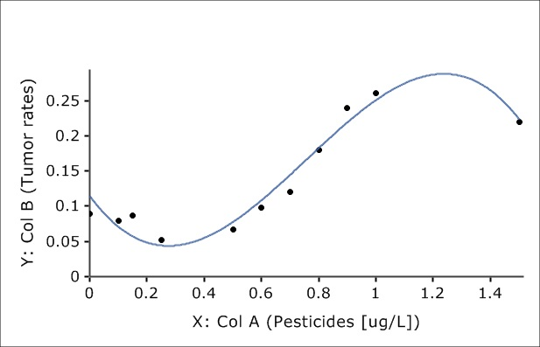

アウトライン
回帰問題
○ ある入力（離散あるいは連続値）
から出力（連続値）を予測する問題
▼ 直線で予測 ⇒ 線形回帰
▼ 曲線で予測 ⇒ 非線形回帰
回帰で扱うデータ
○ 入力（各要素を説明変数または特徴量と呼ぶ）
▼ m次元のベクトル(m=1の場合はスカラー）
○ 出力（目的変数）
▼ スカラー値（目的変数）
説明変数
$x=(x_{1},x_{2},$・・・$,x_{m}) ^{T} ∈ R ^{m}$
目的変数
$y ∈ R ^{1}$
アウトライン
線型回帰モデル①
線型回帰モデル②
線型回帰モデル③

Slide 7
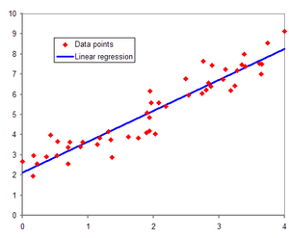
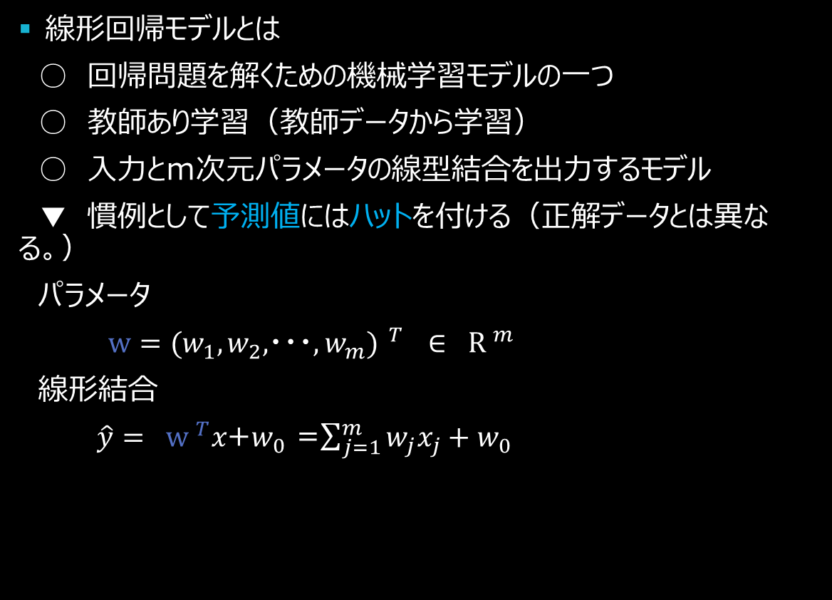

線形回帰モデル①
教師データ
｛($x_{i}$, $y_{i});i=1, …,n｝$
線形回帰
モデル
$$\hat{y}$$
𝑦 ̂
$$x$$
𝑥
線形回帰モデルとは
○ 回帰問題を解くための機械学習モデルの一つ
○ 教師あり学習（教師データから学習）
○ 入力とｍ次元パラメータの線型結合を出力するモデル
▼ 慣例として予測値にはハットを付ける（正解データとは異なる。）
パラメータ
$w=(w_{1},w_{2},$・・・$,w_{m}) ^{T} ∈ R ^{m}$
線形結合
$\hat{y}= w ^{T}x$+$w_{0}$ =$\sum_{j=1}^{m}{w_{j}x_{j}}+w_{0}$
・築年数
・部屋数など
データ数
線型回帰モデル①
アウトライン
線型回帰モデル②
線型回帰モデル③

Slide 8
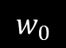

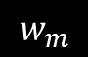

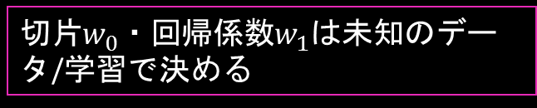
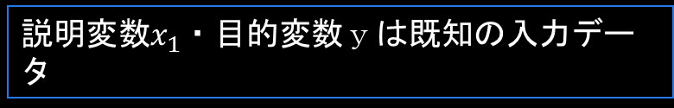
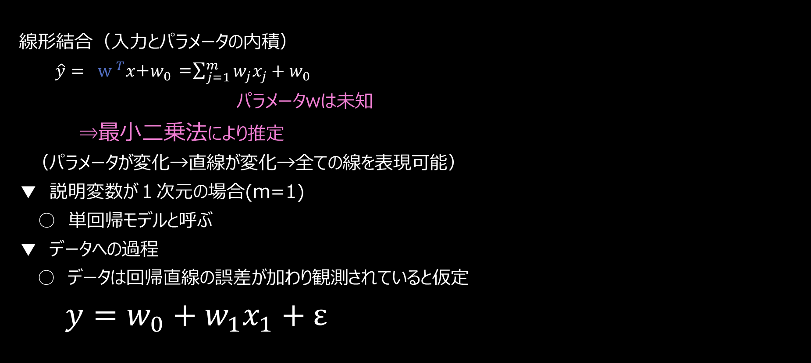
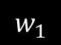

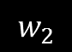

線形回帰モデル②
$$w_{0}$$
$$x$$
$$w$$
切片：
$y軸$との交点
線形結合（入力とパラメータの内積）
$\hat{y}= w ^{T}x$+$w_{0}$ =$\sum_{j=1}^{m}{w_{j}x_{j}}+w_{0}$
パラメータwは未知
⇒最小二乗法により推定
（パラメータが変化→直線が変化→全ての線を表現可能）
▼ 説明変数が１次元の場合(m=1)
○ 単回帰モデルと呼ぶ
▼ データへの過程
○ データは回帰直線の誤差が加わり観測されていると仮定
$y=w_{0}+w_{1}x_{1}+ε$
$$w_{1}$$
$$w_{2}$$
$$w_{m}$$
入力
パラメータ
出力
説明変数$x_{1}$・目的変数$ｙ$は既知の入力データ
切片$w_{0}$・回帰係数$w_{1}$は未知のデータ/学習で決める
説明変数が$x_{2},x_{3}…$と増え、多次元の場合(m>1)も同じ。線形重回帰モデル。
誤差
線型回帰モデル②
アウトライン
線型回帰モデル①
線型回帰モデル③

Slide 9
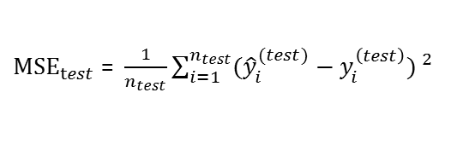
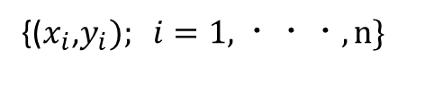
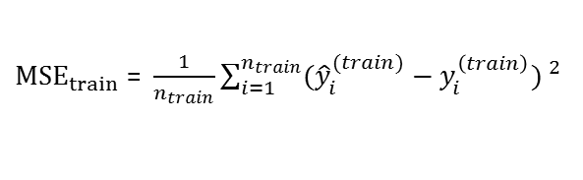
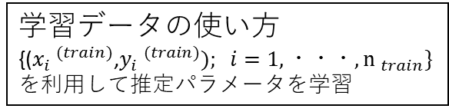
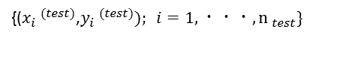
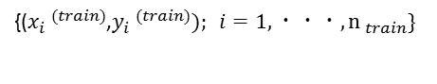
データの分割とモデルの汎化性能測定
学習データの使い方
{($x_{i} ^{(train)}$,$y_{i} ^{(train)}); i=1,・・・,n _{train}\}$
を利用して推定パラメータを学習
データの分割
○ 学習用(train)データ：機械学習モデルの学習に利用するデータ
○ 検証用(test)データ：学習済みモデルの精度を検証するためのデータ
なぜ分割するか
○ モデルの汎化性能（Generalization)を測定するため
○ データへの当てはまりの良さではなく、未知のデータに対してどれくらい精度が高いかを測りたい
学習に使ったデータと別のデータで検証
（モデルの未来のデータへの当てはまりの良さ ＝ 汎化性能）
学習誤差
${MSE}_{train}$ = $\frac{1}{n_{train}}\sum_{i=1}^{n_{train}}{({\hat{y}}_{i}^{(train)}}−y_{i}^{\left(train\right)}) ^{2}$
検証誤差
${MSE}_{test}$ = $\frac{1}{n_{test}}\sum_{i=1}^{n_{test}}{({\hat{y}}_{i}^{(test)}}−y_{i}^{\left(test\right)}) ^{2}$
全てのデータ
学習データ
検証データ
{($x_{i}$,$y_{i}); i=1,・・・,n\}$
{($x_{i} ^{(train)}$,$y_{i} ^{(train)}); i=1,・・・,n _{train}\}$
{($x_{i} ^{(test)}$,$y_{i} ^{(test)}); i=1,・・・,n _{test}\}$

Slide 10
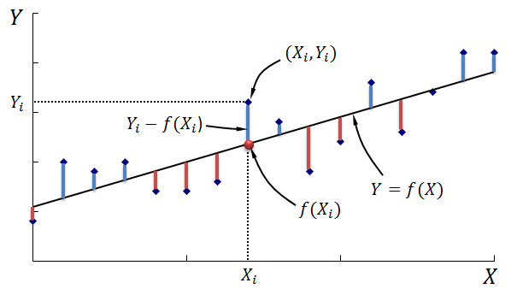





線形回帰モデル③
線形回帰モデルのパラメータは最小二乗法で推定
回帰係数
$\hat{w}$ = ($X^{\left(train\right)T}X^{train}$)$^{−1}X^{\left(train\right)T}y^{(train)}$
平均二乗誤差（MSE:Mean Squared Eroor)
○ データとモデル出力の二乗誤差の和
${MSE}_{train}$ = $\frac{1}{n_{train}}\sum_{i=1}^{n_{train}}{({\hat{y}}_{i}^{(train)}}−y_{i}^{\left(train\right)}) ^{2}$
最小二乗法
○ 学習データの平均二乗誤差を最小とするパラメータ
を探索
○ 学習データの平均二乗誤差の最小化は、その勾配
が0になる点を求めればよい。 →微分
$\hat{w}$ = arg $min$ ${MSE}_{train}$ $\frac{∂}{∂w}{MSE}_{train}$=0
MSEを最小にするようなw(m次元)
この$\hat{w}が$回帰係数である。 計算は省略します。argminはMSEを最小にするwのことです。
予測値
$\hat{y}$ = $X(X^{\left(train\right)T}X^{\left(train\right)}) ^{−1}X^{\left(train\right)T}y^{(train)}$
$$\hat{w}$$
w$∈ R^{m+1}$
MSEをwに関して微分したものが0となるwの点を求める。
線型回帰モデル③
アウトライン
線型回帰モデル①
線型回帰モデル②

Slide 11
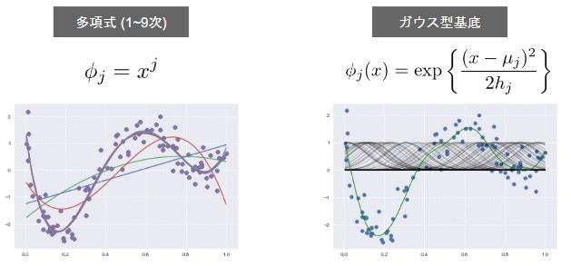
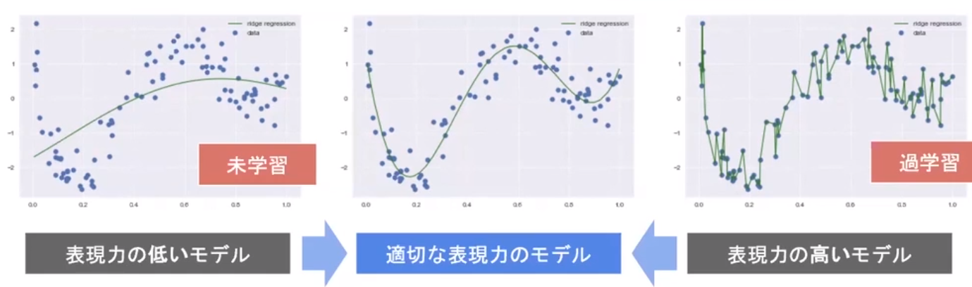
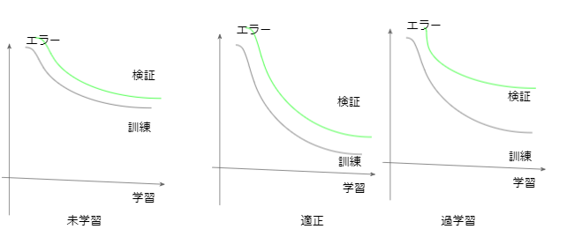
非線形回帰モデル/モデルの評価少しだけ説明・・あとは実装しながら
非線形でも線形回帰と同じ枠組みで推定可能。
適切なモデル（汎化性能が高いモデル）は交差検証（クロスバリデーション）で決定
未学習(underfitting)と過学習(overfitting)
○ 学習データに対して、十分小さな誤差が得られないモデル→未学習
▼（対策）モデルの表現力が低いため、表現力の高いモデルを利用する。
○ 小さな誤差は得られたけど、テスト集合誤差との差が大きいモデル→過学習
▼（対策１）学習データの数を増やす。
▼（対策２）不要な基底関数（変数）を削除して表現力を抑止
▼（対策３）正則化法を利用して表現力を抑止

Slide 12
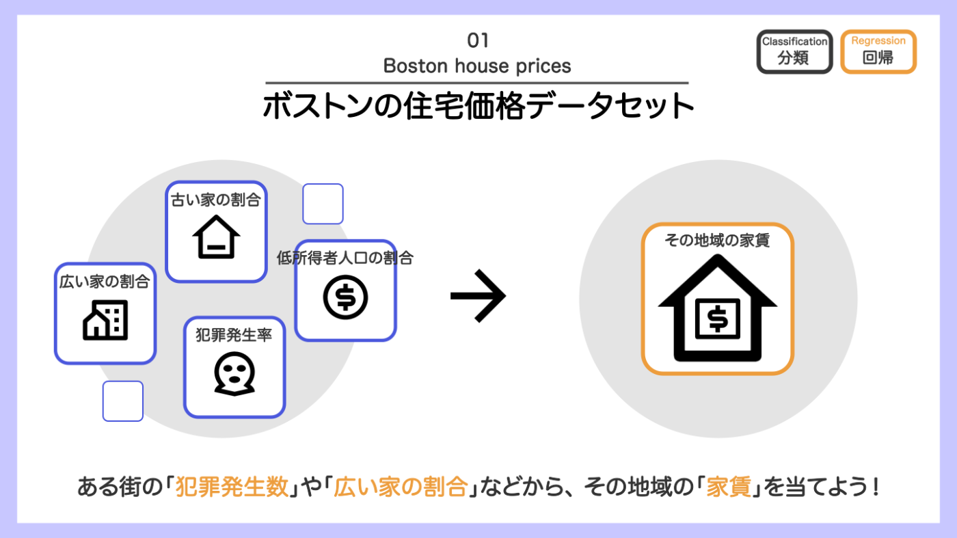
ボストンの住宅データセット（ボストン市の住宅価格）
設定
○ ボストンの住宅データセットで線形回帰モデルで分析
○ 適切な査定結果が必要
◆ 高すぎても安すぎても不動産会社に損害がある。
項番 | 変数 | 記号名 | 備考
1 | 犯罪発生率 | CRIM | （人口単位）
2 | 25000平方フィート以上の住宅区間の割合 | ZN
3 | 非小売業の土地面積の割合 | INDUS | （人口単位）
4 | チャールズ川沿いかどうか | CHAS | （川沿いなら１、そうでなければ0）
5 | 窒素酸化物の濃度 | NOX | (pphm単位)
6 | 一戸あたりの平均部屋数 | RM | 5,6など（単位は部屋）
7 | 1940年よりも前に建てられた家屋の割合 | AGE
8 | bostonの主要な５つの雇用圏までの重み付き距離 | DIS
9 | 幹線道路へのアクセス指数 | RAD
10 | 10000ドルあたりの所得税率 | TAX
11 | 教師あたりの生徒の数 | PTRRIO | （人口単位）
12 | 1000(Bk - 0.63)^2として計算される量 | B | (Bkはアフリカ系アメリカ人居住者の割合（人口単位）
13 | 低所得者の割合 | LSTAT
14 | 住宅価格 | PRICE | 中央値（単位は1000ドル)
データ数(行) | 506
項数(列) | 14

Slide 13


利用するライブラリの説明
Pandas：
Excelのような2次元のテーブルを対象にしたデータ解析を支援する機能を提供するライブラリです。DataFrameがpandasのメインとなりデータ構造で二次元のテーブルを表します。
Numpy:
値計算を効率的に行うための拡張モジュールである。効率的な数値計算を行うための型付きの多次元配列（例えばベクトルや行列などを表現できる）のサポートをPythonに加えるとともに、それらを操作するための大規模な高水準の数学関数ライブラリを提供する。
Scikit-learn:PythonのOpen-Sourceライブラリ
特徴：様々な回帰・分類・クラスタリングアルゴリズムが実装されており、Pythonの数値計算ライブラリのNumpyとScipyとやりとりするよう設計されている。（Pandasはデータ表示・解析に利用）

Slide 14


問題
部屋数が4で犯罪率が0.3の物件はいくらになるか？

Slide 15
ロジスティック 回帰モデル
アウトライン
数学的定式化（シグモイド関数）
数学的定式化（最尤推定）
モデルの評価②（再現率・適合率・F値）
タイタニックデータ解析

Slide 16
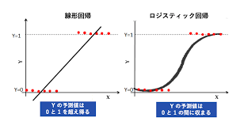


アウトライン
分類問題
○ ある入力（数値）からクラスに分類する問題
分類で扱うデータ
○ 入力（各要素を説明変数または特徴量と呼ぶ）
▼ m次元のベクトル(m=1の場合はスカラー）
○ 出力（目的変数）
▼ 0 or １の値
説明変数 $x=(x_{1},x_{2},$・・・$,x_{m}) ^{T} ∈ R ^{m}$
目的変数 $y ∈\{0, 1\}$
教師データ
｛($x_{i}$, $y_{i});i=1, …,n｝$
1
0
・部屋クラス
・年齢
0
0 or 1
アウトライン
ロジスティック回帰モデル①
ロジスティック回帰モデル②
ロジスティック回帰モデル③

Slide 17
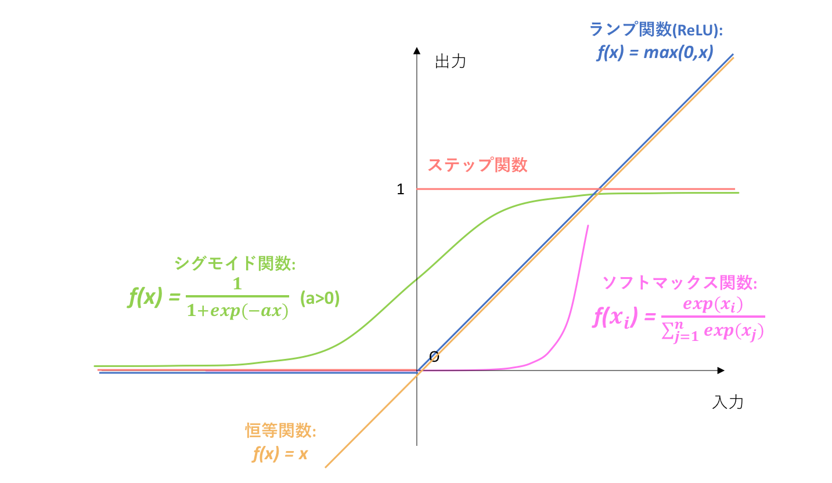





ロジスティック回帰モデル①
1
ロジスティック線形回帰モデルとは
○ 分類問題を解くための機械学習モデルの一つ
○ 教師あり学習（教師データから学習）
○ 入力とｍ次元パラメータの線型結合をシグモイド関数に入力
○ 出力は$y=1$になる確率の値になる
パラメータ
$w=(w_{1},w_{2},$・・・$,w_{m}) ^{T} ∈ R ^{m}$
o
線形結合
$\hat{y}= w ^{T}x$+$w_{0}$ =$\sum_{j=1}^{m}{w_{j}x_{j}}+w_{0}$
切片：
$y軸$との交点
$$x$$
例）titanicデータ
・部屋のクラス
・年齢・性別など
生死データ
(0なら生存、1なら死亡)
$$w$$
シグモイド
関数
パラメータ
出力
入力
ロジスティック回帰モデル①
アウトライン
ロジスティック回帰モデル②
ロジスティック回帰モデル③

Slide 18
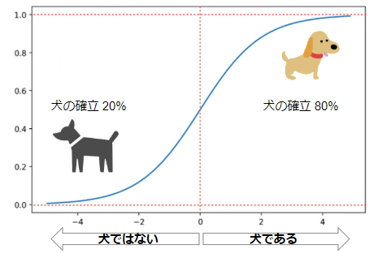

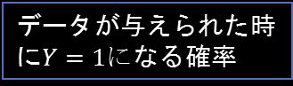


ロジスティック回帰モデル②
シグモイド関数
○ 入力は実数・出力は必ず０～１の値
○ (クラスに分類される）確率を表現 ○単調増加関数
シグモイド関数の性質
○ シグモイド関数の微分は、シグモイド関数自身で表現可能
○ 尤度関数の微分を行う際にこの事実を利用すると計算が容易
▼ シグモイド関数の出力をY=1になる確率に対応させる
$P（Y=1|x)$=$σ(w_{0}+w_{1}x_{1}$)
$$σ\left(x\right)=\frac{1}{1+exp⁡(−ax)}$$
$\frac{∂σ(x)}{∂x}$=$aσ(x)(1−σ\left(x\right))$
データYは確率が0.5以上
なら1(犬である)/未満なら0（犬ではない)と予測
データが与えられた時
に$Y=1に$なる確率
説明変数
切片
回帰係数
既知：入力データ
シグモイド関数
未知：学習で決める
ロジスティック回帰モデル②
アウトライン
ロジスティック回帰モデル①
ロジスティック回帰モデル③

Slide 19
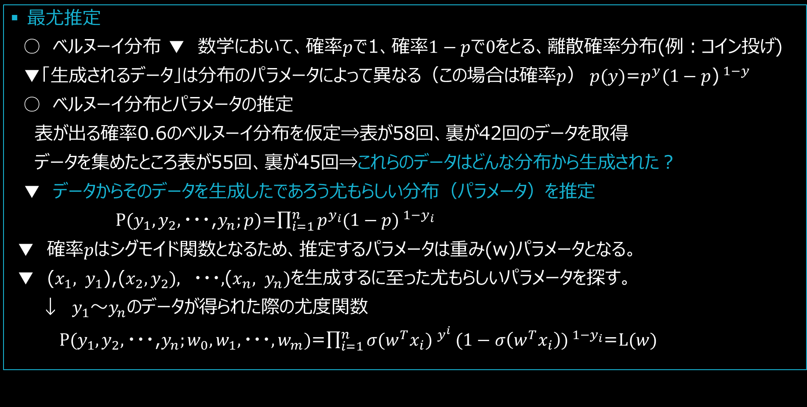
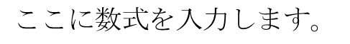
ロジスティック回帰モデル③
最尤推定
○ ベルヌーイ分布 ▼ 数学において、確率$pで$1、確率$1−pで0を$とる、離散確率分布(例：コイン投げ)
▼「生成されるデータ」は分布のパラメータによって異なる（この場合は確率$p$） $p(y)$=$p^{y}(1−p$)$^{1−y}$
○ ベルヌーイ分布とパラメータの推定
表が出る確率0.6のベルヌーイ分布を仮定⇒表が58回、裏が42回のデータを取得
データを集めたところ表が55回、裏が45回⇒これらのデータはどんな分布から生成された？
▼ データからそのデータを生成したであろう尤もらしい分布（パラメータ）を推定
$P(y_{1},y_{2},・・・$,$y_{n};p)$=$\prod_{i=1}^{n}{p^{y_{i}}(1−p)} ^{1−y_{i}}$
▼ 確率$pは$シグモイド関数となるため、推定するパラメータは重み(w)パラメータとなる。
▼ ($x_{1}, y_{1}$),($x_{2}, y_{2}), ・・・,$($x_{n}, y_{n})を$生成するに至った尤もらしいパラメータを探す。
↓ $y_{1}～y_{n}の$データが得られた際の尤度関数
$P(y_{1},y_{2},・・・$,$y_{n};w_{0},w_{1},・・・,w_{m})$=$\prod_{i=1}^{n}{σ(w^{T}x_{i}) ^{y^{i}} (1−σ\left(w^{T}x_{i}\right))} ^{1−y_{i}}$=$L(w)$
尤度関数はパラメータのみに依存する関数。尤度関数を最大とするパラメータを探索。対数とって微分して求める。（勾配降下法を用いる。）
ロジスティック回帰モデル③
アウトライン
ロジスティック回帰モデル①
ロジスティック回帰モデル②

Slide 20
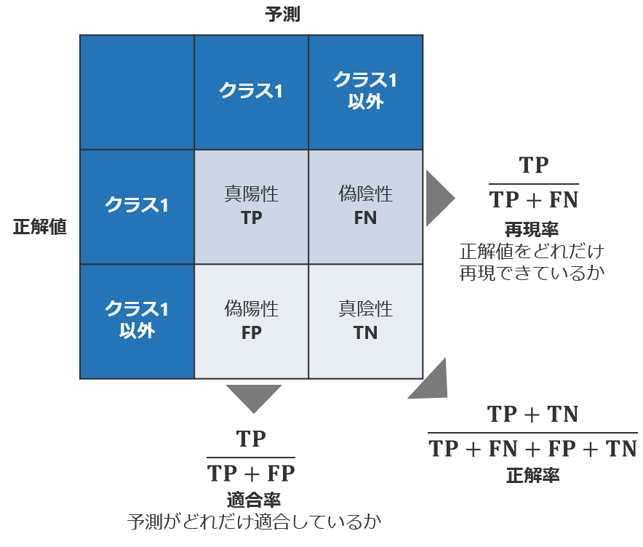
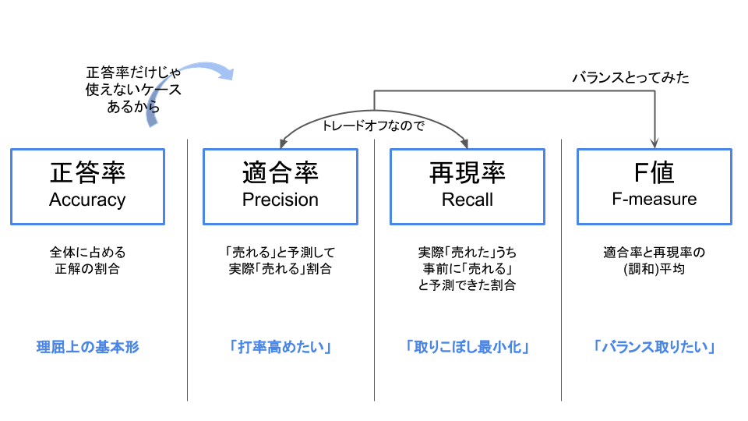
分類の評価方法
「正解率」▼ メールのスパム分類
○スパム数が80件普通のメールが20件であった場合
○すべてをスパムとする分類器の正解率は80％
「再現率」▼ 病気の検診
○陽性であるものを陰性と誤診(FN)を避けたい
○陰性を陽性であると誤診(FP)とするものが少し増
えたとしても再検査すればいい。
「適合率」▼ メールのスパム分類
○「重要なメールをスパムメールと誤判別」されるより
「スパムと予測したものが確実にスパム」である方が便利
○スパムメールを検出できなくても(FN)、自分でやればいい

Slide 21
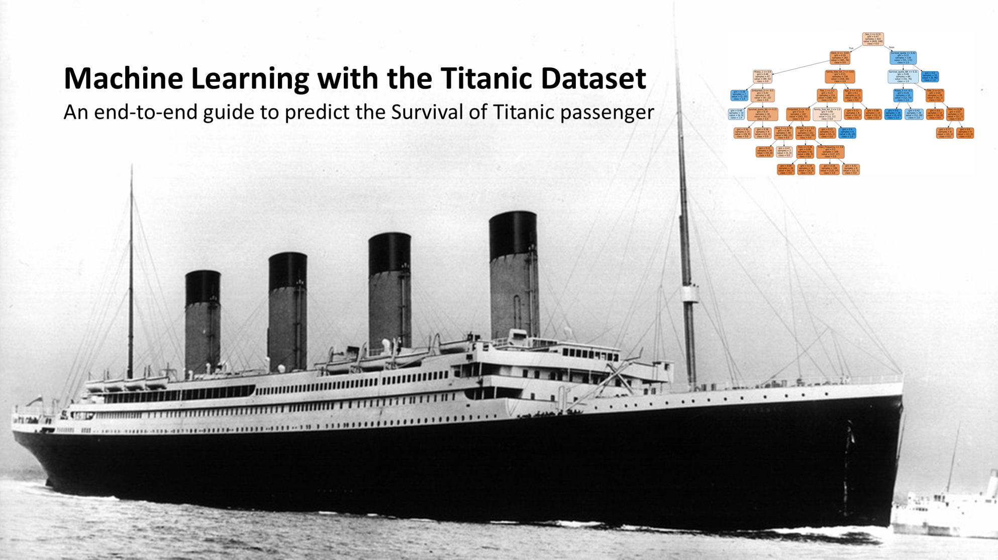
titanicデータセット（kaggle）
https://youtu.be/8yZMXCaFshs
データ数(行) | 891(train)417(test)
項数(列) | 11
設定
○ titanicの乗客データを利用しロジスティック回帰モデルを作成
項番 | 変数 | 記号名 | 備考
1 | PassengerId | 乗客ID | 1,2…
2 | Survived | 生存・死亡情報 | 1 ⇒ 生存者(Alive) / 0 ⇒ 死者(Dead)
3 | Pclass | 乗客の社会階級 | 1(High) / 2(Middle) / 3(Low)
4 | Name | 乗客名
5 | Sex | 性別 | 男性：Male / 女性: female
6 | Age | 年齢 | 22.0/38.0など
7 | SibSp | 兄弟および配偶者の数 | 0 / 1/ 2など
8 | Parch | 親もしくは子供の数 | 0 / 1/ 2など
9 | Ticket | チケットNo | A/5 21171など
10 | Fare | 運賃 | 7.2500 など
11 | Cabin | 船室 | C85など
12 | Embarked | 乗船した港 | C:Cherbourg; Q: Queenstown; S:Southampton
欠損データあり
平均でデータを埋める
欠損データあり
テストデータにはなし

Slide 22

問題
年齢が23歳で男の乗客は生き残れるか？

